Slide 1





Tiết 2

Slide 2

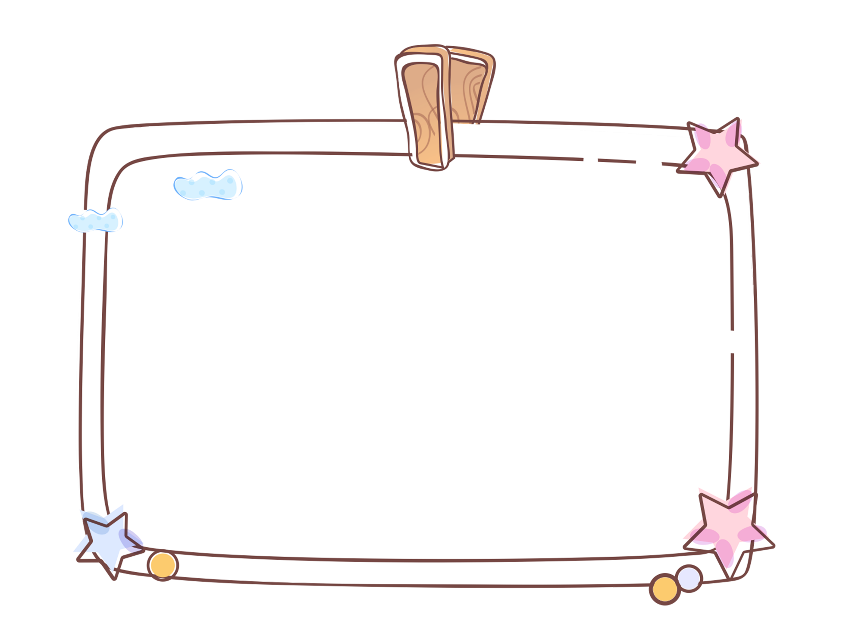
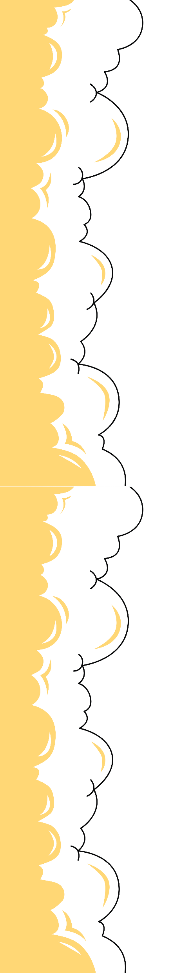






01
KHỞI ĐỘNG
KHỞI ĐỘNG
Luyện tập

Slide 3
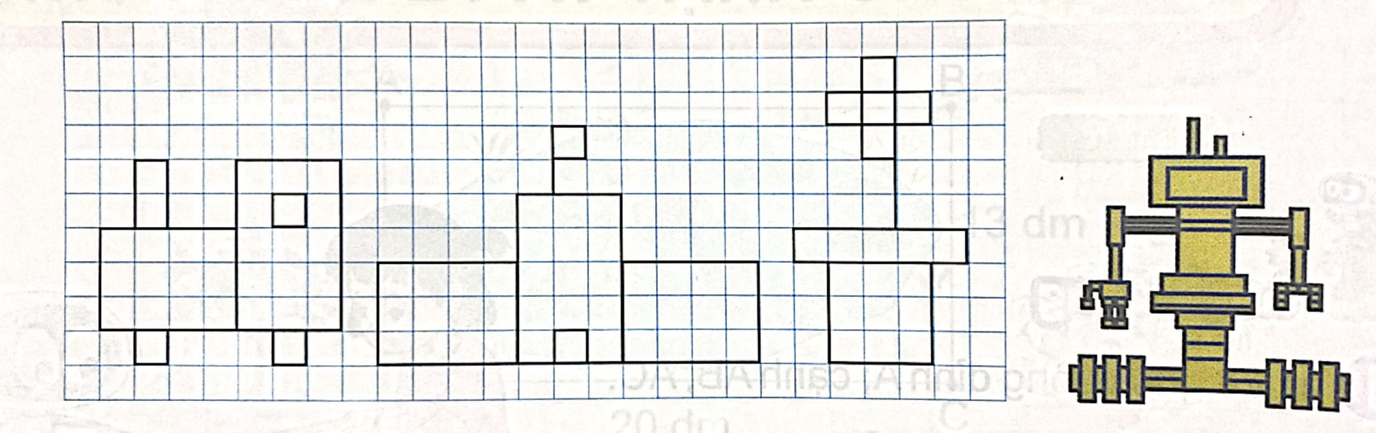
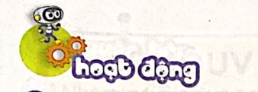
1. Vẽ một hình mà em thích từ những hình vuông hoặc hình chữ nhật (theo mẫu).

Slide 4
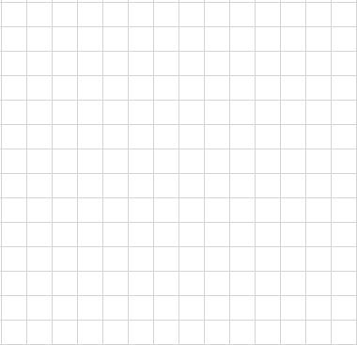
2. a) Quan sát rồi vẽ hình theo mẫu
Bước 1
Bước 3
Bước 2

Slide 5
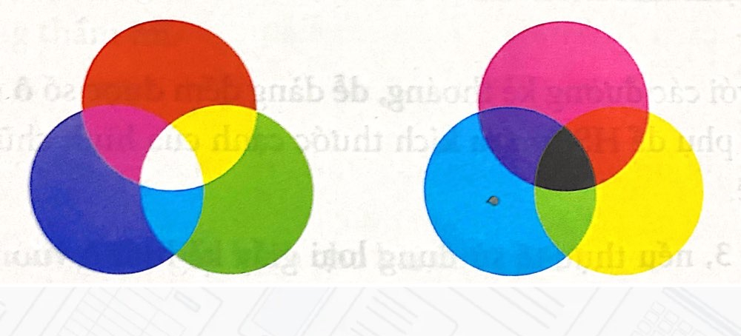
b) Tô màu trang trí hình em vừa vẽ được

Slide 6
01
KHỞI ĐỘNG
KHỞI ĐỘNG
Vận dụng

Slide 7
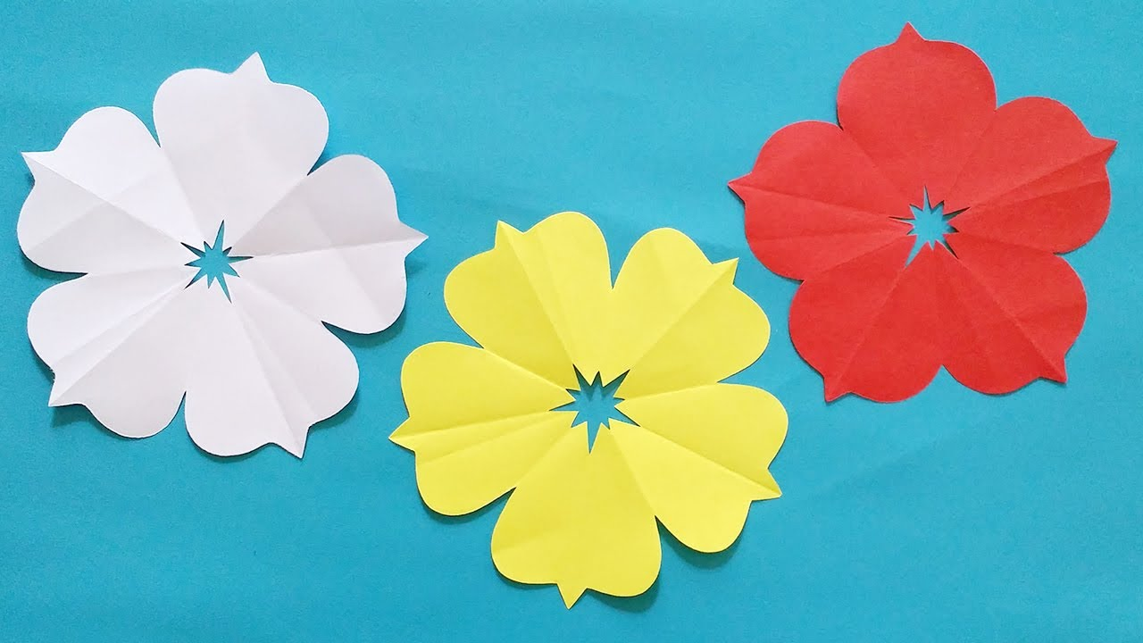
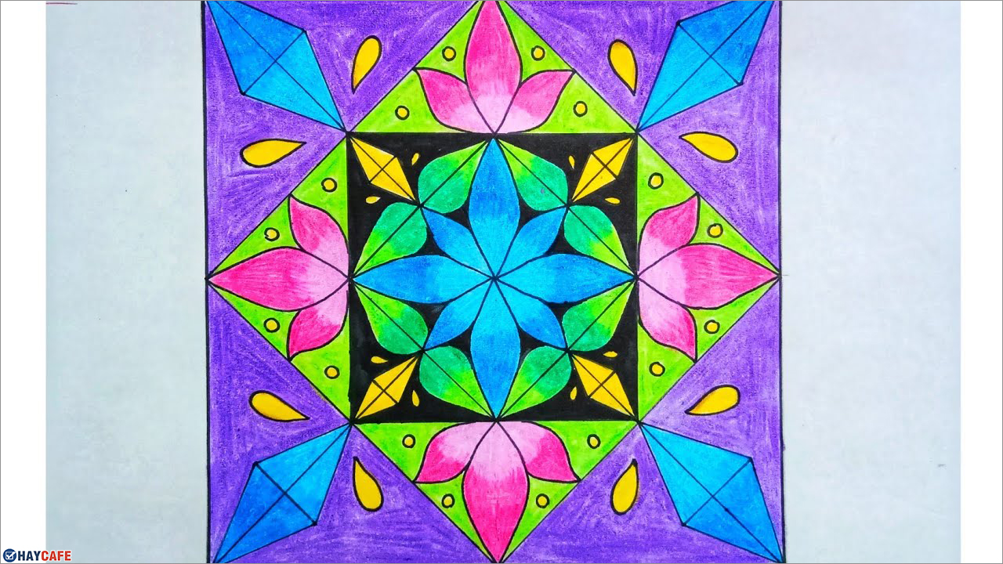
Tìm các đồ dùng, hình ảnh là hình vuông, hình chữ nhật, hình tròn mà con nhìn thấy khi làm trang trí các đồ dùng xung quanh mình?

Slide 8



